Slide 1
附件2：招商点位图

Slide 2
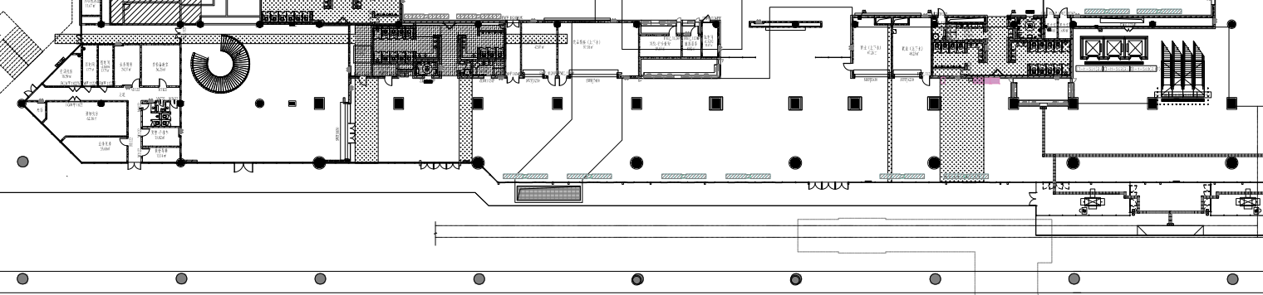
T1国内到达大厅
ARR1-F-3E 47m²
1
2
3
4
5

Slide 3
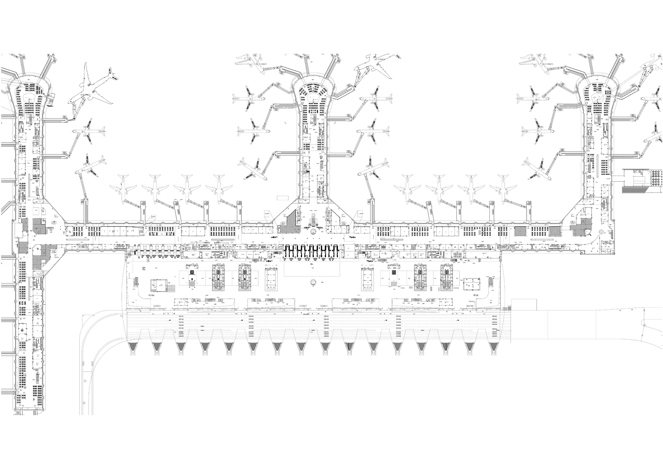
T2出发（隔离区内）
135
132
137
131
130
138
129
139
D-R-20E
57m²

Slide 4
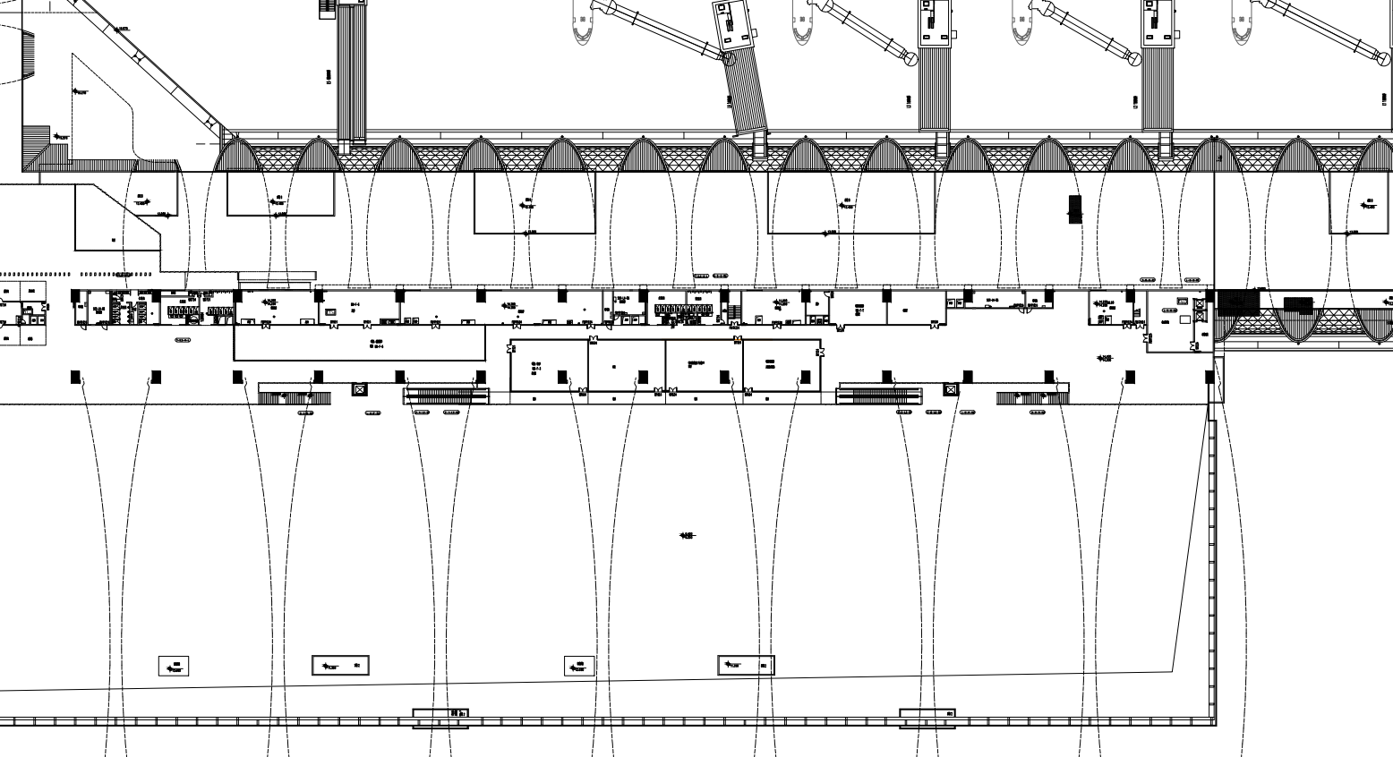
T2出发上夹层（隔离区外）
UM-F-1F 157㎡

